Slide 1
المراجعة: أ. شيخه السويدي+ ابراهيم الزعبي | الإعداد : أ.شمسه سعيد الراشدي | رقم الهدف : 3249 | الدحرجة الجانبية من الرقود والذراعين عالياً | الهدف
الفئة العمرية: 4-5 | مستوى الشدة: (بحاجه لدعم شديد) |  | فئة الإعاقة : اضطراب طيف التوحد | بيانات الهدف
قصة :مارس الرياضة دون خسائر في يوم من الأيام شعر حمد ومريم بشعور من الغضب لعدم تمكنهم من الخروج من المنزل اتباعاً للوقاية من فايروس كورونا وأرادا أن يلعبا في المنزل وقاما ببعض الحركات الرياضية مثل الدحرجة الجانبية ولكن حدث شي مؤسف بأن كسرت المزهرية على الطاولة وغضبت الأم كثيراً عندما شاهدت المنظر وطلبت منهم أن يخرجا إلى حديقة المنزل ليقوما بالدحرجة على العشب دون وقوع أي خسائر. |  |  |  | كتاب الطالب

Slide 2
الدحرجة الجانبية من الرقود والذراعين عالياً | الهدف
انشطه مهارية | المكونات
الأنشطة الصفية 1-نشاط الاستلقاء على الظهر بشكل مستقيم والالتفات إلى الجهة اليمنى و إلى الجهة اليسرى . 2-نشاط الاستلقاء على الظهر وتقليد المعلم في تطبيق خطوات الدحرجة الجانبية . 3-نشاط تقليد بطاقات الأفعال ( 1- تدحرج إلى جهة اليمين \2- تدحرج إلى جهة اليسار ) https://www.youtube.com/watch?v=M77u1n7xzUM
Rolling Rolling

Slide 3
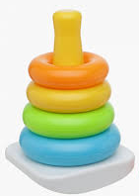
الحصة الدراسية: الهدف الرئيسي : أن يتمكن الطالب من الدحرجة الجانبية والذراعين عالياً عند الطلب دون مساعدة. الأهداف الفرعية :تنمية مهارات الادراك من خلال معرفة الجهات (اليمين واليسار ) / تنمية مهارات الحركة الدقيقة من خلال دحرجة الأسطوانة إلى الأمام والخلف. تهيئة الطالب للمهارة من خلال سرد القصة ومشاهدة فيديو . إعداد بطاقات مصورة لتحليل المهارة إلى أجزاء. إعداد تدريبات للطالب محاكياً المعلم لكيفية تطبيق المهارة. تطبيق الأنشطة الصفية مستخدماً كتاب الطالب و أوراق العمل. إعداد انشطة إضافية من ابتكار المعلم . النشاط الرياضي: إعداد مسابقه تمرير الحلقات بين الطلاب عن طريق الدحرجة الجانبية بشكل مستقيم. النشاط الفني: تغميس كره بلاستيك في الألوان ثم دحرجتها على لوحة بيضاء كبيره. النشاط الموسيقى: نشاط استخدام السجادة الموسيقية لدحرجه الطلاب من بداية السلم الموسيقي إلى نهايته. | دليل للمعلم
تدريبات عملية على كيفية تطبيق مهارة الدحرجة عن طريق استخدام سجاده صغيرة . حل أوراق العمل تتضمن تلوين أدوات الرياضة. | الواجب المنزلي
مجموعة تدريبات تتضمن: 1- مشاهدة فيديو عن الدحرجة الجانبية 2- لعبة دحرجة الاجسام . | تمارين الكترونية
متوسط: أن يتمكن الطالب من الاستلقاء على ظهره بشكل مستقيم والدحرجة مره واحده بمساعده جيد: أن يتمكن الطالب من الاستلقاء على ظهره والدحرجة مرتين إلى الجهة اليمنى واليسرى مرتفع: الرئيسي : أن يتمكن الطالب من الدحرجة الجانبية والذراعين عالياً بشكل مستقل وصحيح عند الطلب . | التقييم

Slide 4
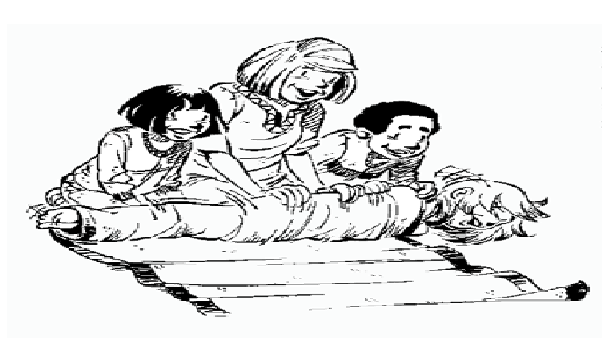
هيا نلعب لعبة ساندويتش مع معلمتي
الأدوات: سجاده

Slide 5
دحرج الأجسام للأمام وللخلف

Slide 6
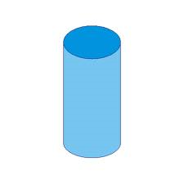
الأدوات : كره , أسطوانة

Slide 7
طبق ما في البطاقة
تدحرج إلى اليمين
تدحرج إلى اليسار

